Slide 1
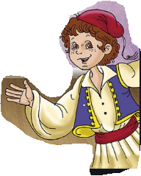
25^{η} Μαρτίου
Εργασίες για τα παιδιά της Β΄τάξης

Slide 2
Γράφω όσες λέξεις μου έρχονται στο μυαλό και έχουν σχέση με την 25^{η} Μαρτίου
25^{η} Μαρτίου

Slide 3

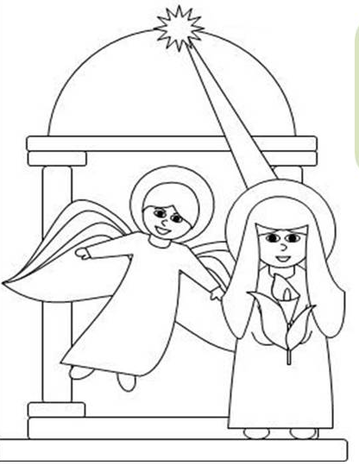
Ο Ευαγγελισμός της Θεοτόκου
Στα πολύ παλιά τα χρόνια, ο Χριστός πριν γεννηθεί, η Παναγιά στην εκκλησία πήγε να προσευχηθεί. Ξάφνου φάνηκε μπροστά της ένας άγγελος λαμπρός που βαστούσε ολάσπρο κρίνο και σκορπούσε γύρω φως. Και τρομάζει η Παναγίτσα, πέφτει ευθύς γονατιστή και θαμπώνει από το φως του και τα μάτια της τα κλει. | «Μη φοβάσαι», της μιλάει, «εδώ μ’ έστειλε ο Θεός! Κείνος πάντα σ’ ευλογάει, και σου είναι βοηθός. Άκουσε το θέλημά Του, το τρανό το ξακουστό: Ένας χρόνος πριν περάσει Θα γεννήσεις το Χριστό». Μόλις είπε αυτά τα λόγια χάθηκε στον ουρανό κι η καλή η Παναγίτσα ευχαριστάει τον Θεό.
1
4
2
5
3
6
Διάβασε δυνατά το ποίημα πολλές φορές μέχρι να το μάθεις «νεράκι».

Slide 4
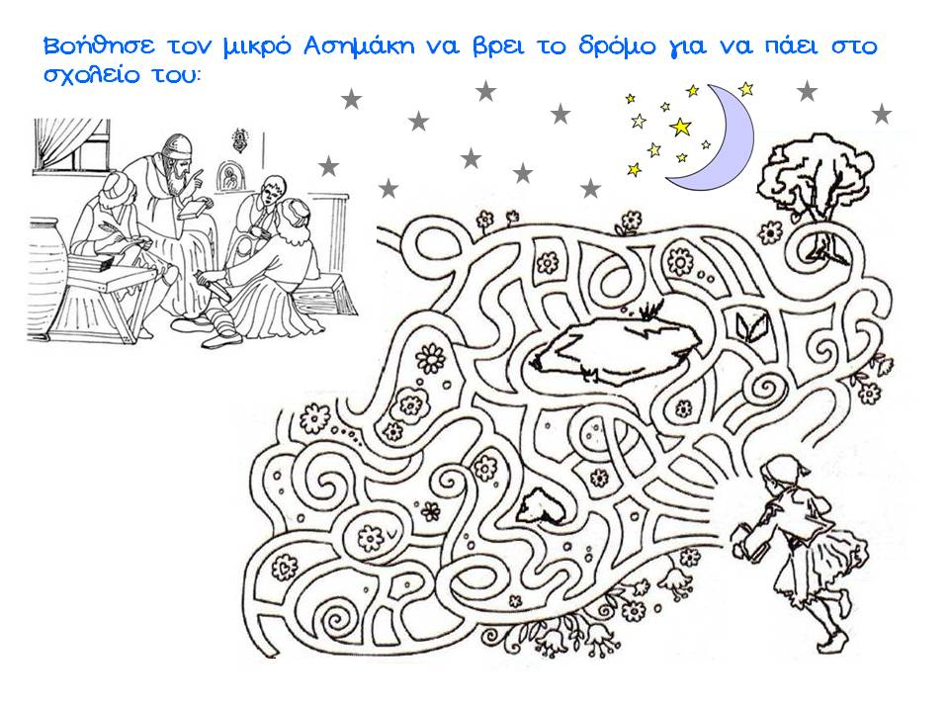
Βοήθησε τον μικρό Ασημάκη να βρει τον δρόμο για να πάει στο σχολείο του:

